Slide 1
DISNEY · PIXAR
| LARGOMETRAJE N° 7
CARS (2006)
El punto de inflexión técnico y narrativo que transformó la nostalgia de la Ruta 66 en un fenómeno cultural global.
ESTRENO MUNDIAL
DIRECCIÓN
PRESUPUESTO
9 de Junio, 2006
John Lasseter
$120M USD

Slide 2

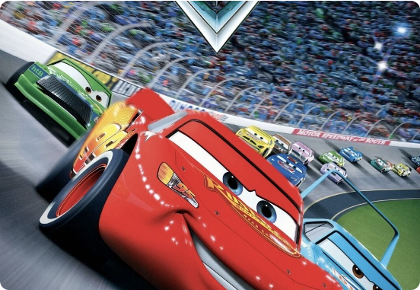
SINOPSIS Y TRAMA
El Viaje hacia la Copa Pistón
1. La Ambición del Novato
Rayo McQueen: Joven corredor arrogante obsesionado con la victoria.
2. El Desvío Inesperado
Radiador Springs: Accidente que detiene su camino a la gran final.
3. La Verdadera Victoria
Transformación: Descubrimiento del espíritu deportivo sobre la fama.

Slide 3
GALERÍA DE PERSONAJES
Figuras Centrales de la Historia
Rayo McQueen
Mate
Sally Carrera
Doc Hudson
Novato talentoso en busca del patrocinio Dinoco.
Grúa leal que enseña el valor del compañerismo.
Abogada defensora de la historia del pueblo.
Tricampeón legendario y mentor del joven piloto.

Slide 4

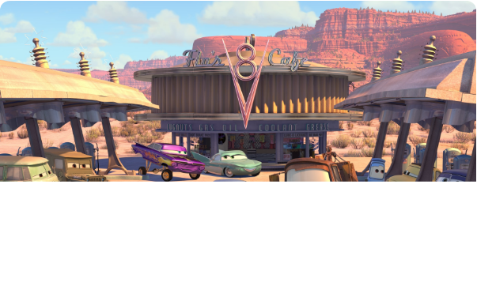
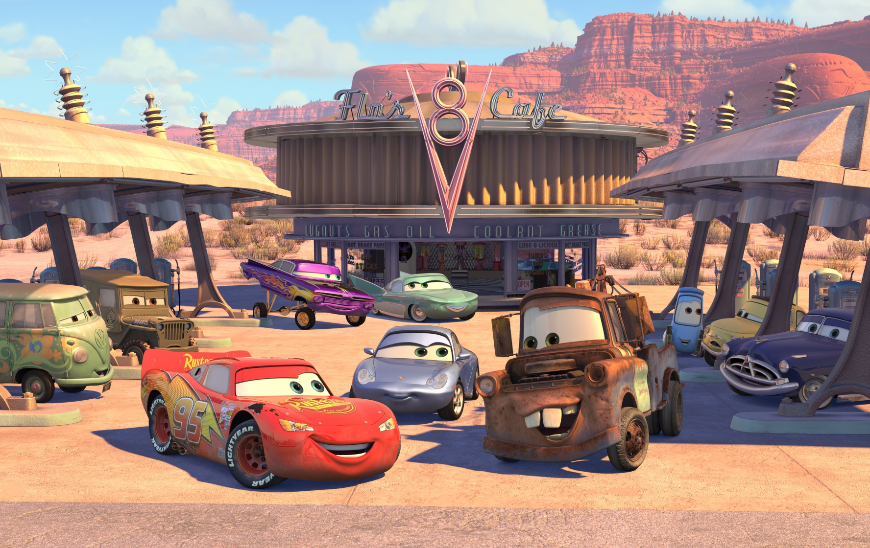
EL ESCENARIO
Radiador Springs: El Pueblo Olvidado
Víctima del Progreso
Un próspero hito de la Ruta 66 aislado tras la construcción de la autopista interestatal.
Catalizador del Cambio
El ritmo pausado del pueblo obliga a McQueen a reflexionar sobre sus prioridades humanas.

Slide 5



MENSAJE Y NARRATIVA
Temas Centrales de la Película
La Humildad
La Amistad
El Proceso
Aceptar que el éxito requiere del trabajo en equipo.
Construir vínculos genuinos por encima del reconocimiento efímero.
Disfrutar del camino sin prisa obsesiva por el destino.

Slide 6
DETRÁS DE CÁMARAS
Producción y Tecnología de Vanguardia
Viaje de Investigación Real
El equipo recorrió la Ruta 66 entrevistando locales y documentando paisajes icónicos.
HITO TECNOLÓGICO
Uso de Ray Tracing
"Cada fotograma tomaba hasta 17 horas de renderizado."
Primer largometraje de Pixar en usar trazado de rayos para reflejos metálicos precisos.
Dirección de John Lasseter
— Pixar Animation Studios Technical Report
Inspirado por su pasión personal por el automovilismo y los viajes familiares.

Slide 7



MÚSICA Y AMBIENTACIÓN
Banda Sonora e Identidad Musical
Randy Newman
"Life is a Highway"
Artistas Destacados
Composición orquestal original y el emotivo tema principal "Our Town".
Versión icónica de Rascal Flatts que se convirtió en un éxito radial mundial.
Colaboraciones de Sheryl Crow, James Taylor y Brad Paisley.

Slide 8
IMPACTO COMERCIAL
Recepción y Taquilla Mundial
$462M
$10B+
2007
Recaudación Global
Ventas en Merchandising
Golden Globe
Éxito masivo en salas de cine.
RRecord histórico en juguetes.
Mejor Película de Animación.

Slide 9

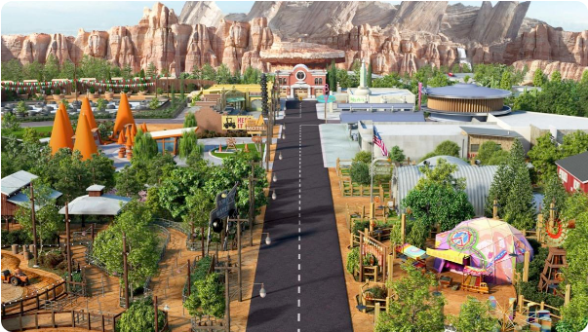
EXPANSIÓN
Legado y Franquicia Multimedial
Trilogía cinematográfica (Cars 2 y 3)
Series y cortos (Cars Toons, Cars en el Camino)
Cars Land en Disney California Adventure

Slide 10
CONCLUSIÓN
Un Clásico Moderno del Cine de Animación
Cars redefinió los estándares visuales de Pixar y revitalizó el interés cultural por la histórica Ruta 66 de los Estados Unidos.

